Slide 1
AI4CHEM · 反应优化工作区
BOUSE
闭环反应优化：描述符生成 ∥ EDBO 贝叶斯优化
① 描述符生成
② EDBO 优化向导
③ 契约文件对接
汇报人：zhangzhou · 2026-07-24

Slide 2
架构
双界面并行 · 只通过约定文件对接
① 描述符生成
约定文件交接
② EDBO 优化向导
Streamlit 界面 · :8502
Streamlit 界面 · :8501
CONTRACT.md
输入：SMILES 列表
1 项目与目标
descriptor_<因子>.csv
↓
RDKit 2D
MACCS
2 定义搜索域
Morgan
Mordred
handoff.py 校验/导入
↓
3 推荐下一轮
↓
输出：descriptor_<因子>.csv
4 回填结果
另有 CLI：python cli.py
共享工作区 edbo/workspaces/<项目>/
config.json · descriptor_*.csv · history.csv · last_recommendations.csv
BOUSE · AI4CHEM
2

Slide 3
流程
闭环工作流：推荐 → 实验 → 回填 → 再推荐
1
⑤ 人在回路 · 真实实验
准备
SMILES
6
2
回填
历史
生成
描述符
闭环优化
目标：收率↑
5
3
湿实验
测定
对接
导入域
4
BO 推荐
下一轮
①–③ 一次性准备
④–⑥ 每轮迭代
BOUSE · AI4CHEM
3

Slide 4
模块 ①
描述符生成：SMILES → 数值特征表
输入
generators/
输出（契约格式）
molecules.csv
RDKit 2D
~200 维理化描述符
descriptor_solvent.csv
smiles
CCO
c1ccccc1
O=S(F)=O…
molecule_id | f1 | f2 | …
C1CCOC1 | 0.31 | 1.07 | …
O=CN(C)C | 0.12 | 0.88 | …
MACCS
167 bit 结构密钥
Morgan
ECFP 指纹 · 位数可配
Mordred
1800+ 描述符（可选）
失败分子 → *_failed.csv（不进 EDBO）
Clean
外部表清洗 · 降维（DFT）
入口 A：Streamlit 界面 :8502
入口 B：python cli.py（同一后端）
BOUSE · AI4CHEM
4

Slide 5
模块 ②
EDBO 优化向导：四步完成一轮
1
2
3
4
项目与目标
定义搜索域
推荐下一轮
回填结果
目标列：yield（最大化）
化学因子 → 描述符表
EI / TS / UCB / PI
导出测定模板 CSV
batch = 5 / 轮
数值因子 → 取值列表
无模型：LHS · Sobol
填入实验收率
内置模板一键建档
全空间 31 万 → 采样 2500
随机 · 极大极小距离
合并进 history.csv
回填后再推荐
BOUSE · AI4CHEM
5

Slide 6
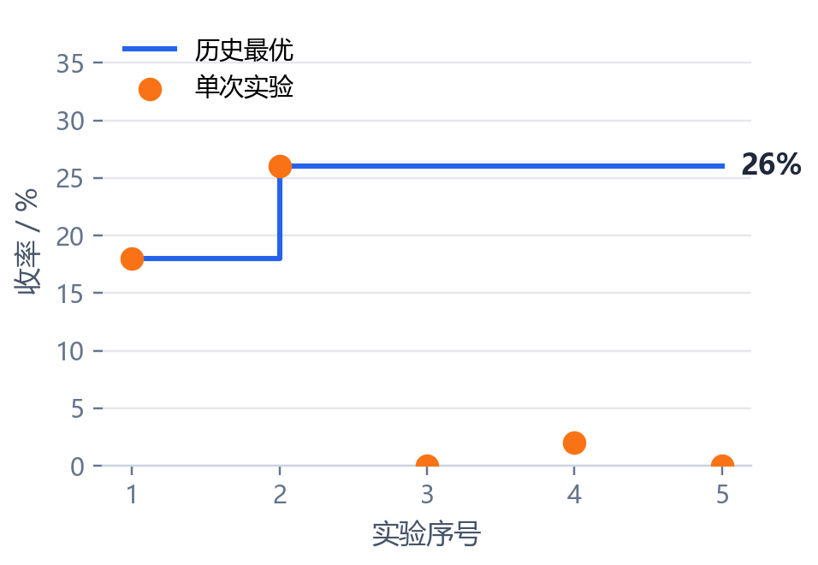
案例
Demo：脱氧氟化反应优化（EDBO 官方数据）
R–OH
醇
+
Ar–SO₂F
磺酰氟
R–F
氟化物
优化进程（demo 前 5 组实验）
Deoxyfluorination · 碱 / 溶剂 / 温度 / 浓度 / 当量
7 个因子
磺酰氟 ×10
碱 ×10
溶剂 ×5
化学因子 · 描述符 20 维
浓度 ×5
当量 ×5 ×2
温度 ×5
数值因子 · 各 5 档
搜索空间
batch
采集函数
训练
目标
全空间 312,500 组
采样 2,500
保留全部历史点
5
EI
100 iters
yield 最大化
BOUSE · AI4CHEM
6

Slide 7
契约
交接契约：只交换文件，不共享 UI
描述符 CSV 规则
校验与导入
edbo/workspaces/deoxy_demo/
必需列 molecule_id（唯一）
python scripts/\
validate_handoff.py \
--workspace …/deoxy_demo
python scripts/\
import_descriptor.py …
config.json
因子·目标·配置
特征列全部为数值
descriptor_base.csv
特征表 20 维
文件名 descriptor_<因子>.csv
descriptor_solvent.csv
按因子一份
因子 key 与 config.json 一致
history.csv
实验 + yield
UTF-8 · 首行表头
UI 内也可一键导入（推荐）
last_recommendations.csv
最近建议
契约化 = 可插拔
任何 BO 策略都能接入同一工作区
levels_<因子>.csv（OHE 编码时可选）
BOUSE · AI4CHEM
7

Slide 8
使用
一键启动 · 进展与路线
已完成
start_bouse.bat
▶
✓
EDBO 可视化向导（四步）
双击 · 同时打开两个界面
✓
描述符生成界面 + CLI
localhost:8501
契约对接 · 校验 · 导入
✓
② EDBO 优化向导
Streamlit
下一步
localhost:8502
更多描述符后端
DFT 表 → clean 管线
① 描述符生成
Streamlit
接入更多 BO 策略
自动化闭环
BOUSE — 让反应优化的闭环转起来
BOUSE · AI4CHEM
8

